Slide 1


4.4 Angular Momentum of a particle Conservation of Angular Momentum
质点对定点的角动量 角动量守恒定律
质点对定点的角动量和角动量守恒定律对解决有心力场中质点的运动问题十分方便。

Slide 2



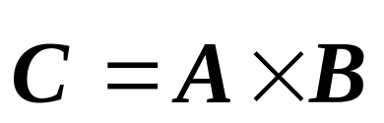
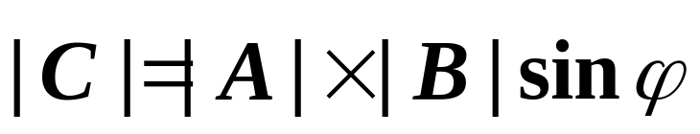
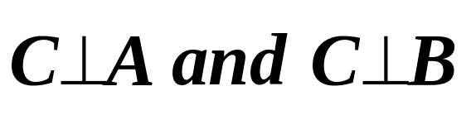
矢量的叉乘： 和
定义：
ϕ
为一个矢量，大小和方向为：
大小：
方向：由右螺旋手法则确定，垂直于 和 决定的平 面，即

Slide 3





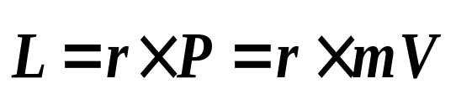


1.Angular Momentum of a particle with respect to a fixed（固定） point
  质点对定点的角动量:
o: 为空间一定点
质点Particle:
与质点动量 的矢量积（叉乘）定义为质点相对于o点的角动量或动量矩，记为 ，即
(4-25)

Slide 4
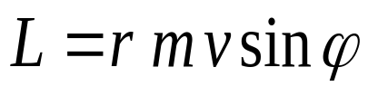
角动量的大小为：
方向：垂直于 与 所决定的平面，其指向由 到 的右螺旋法则确定，如图所示。

Slide 5
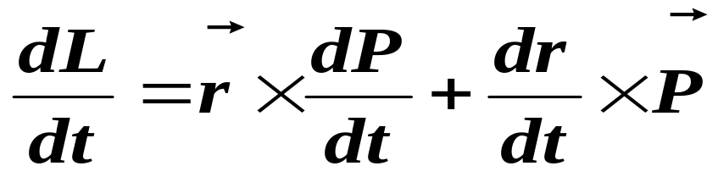
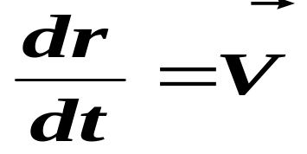
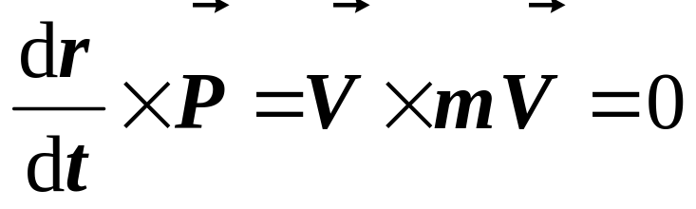
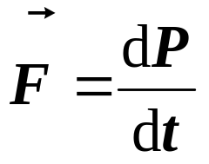
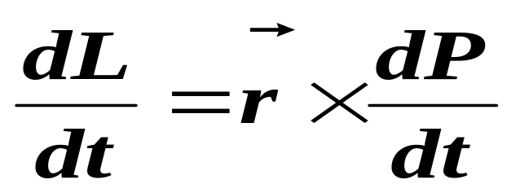
2. Newton’s Second Law in Angular form and Torque
质点的角动量定理 和力矩
Taking time derivation（对时间求导） of (4-25), we have

Slide 6
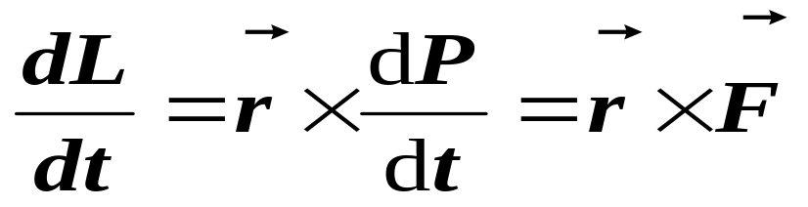

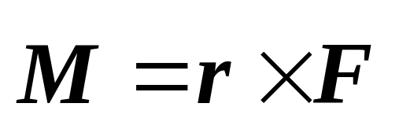


Using Newton’s second law , the equation above becomes
The right side is defined as the torque(力矩） of the force exerted on the particle with respect to the origin point o , labeled as , that is
(4-29)

Slide 7

The direction of torque (力矩） :
The magnitude of torque is
M = F r sinϕ= F r⊥= F d
d=r sin ϕ 常称为力臂

Slide 8
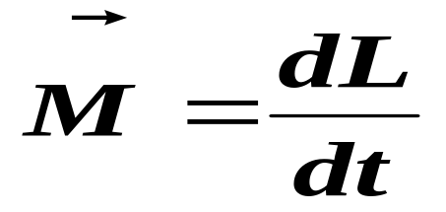
(4-31)
Equation (4-31) indicates that the net torque acting on a particle equals to the time rate of change of the particle’s angular momentum. This is indeed the angular form of Newton’s second Law.
上式表明质点所受的合外力对定点o的力矩等于质点相对于同一点的角动量对时间的变化率，这一结论称为质点的角动量定理，亦称为牛顿第二定律的角量形式。

Slide 9


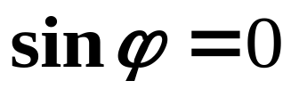
力矩为零的情况:
（1）力 等于零；
（2）力 的作用线与矢径 共线（即 ）
有心力：物体所受的力始终指向（或背离）某一固定点
力心

Slide 10
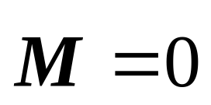
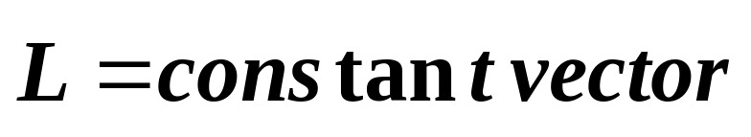
3. Conservation of angular momentum
质点的角动量守恒定律
In（4-31），if the net torque with respect to o equals zero:
the angular momentum of the particle with respect to the same point remains constant. This conclusion is called as Conservation law of angular momentum:
这一结论称为质点的角动量守恒定律。

Slide 11
特例：如果一个力的方向永远指向空间的一定点，这种力就称为有心力，该定点则称为力心。因为有心力对其力心的力矩为零，故质点在有心力的作用下运动时，对其力心的角动量是守恒的。

Slide 12

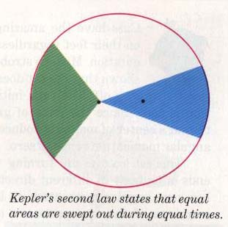
万有引力即为此类力，由角动量守恒可得出有关行星运动定理 开普勒第二行星运动定律

Slide 13
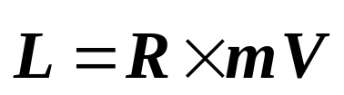

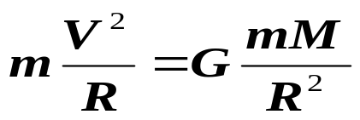
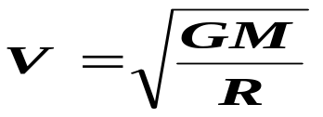
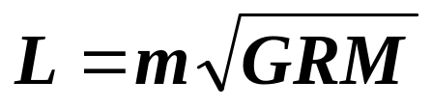
Example 8:地球的质量为m ，太阳的质量为M，地心与日心的距离为R，引力常数为G。求地球绕太阳作圆周运动的轨道角动量（对日心）。
解：如图，对日心，地球作圆周运动，则：
又因：
因此：

